Slide 1

İşyerlerinde
Gürültü ve İşitme Kaybının Yönetimi
19 Şubat 2026
İSTANBUL
Dr. Özkan Kaan KARADAĞ (MD)
İş Sağlığı Bilim Uzmanı (MSc)
Endüstriyel Toksikoloji ve İş Hijyeni Derneği
https://www.etok-ihider.org/

Slide 2
İşitme Fizyolojisi
Gürültüye Bağlı İşitme Fizyopatolojisi
19 Şubat 2026
İSTANBUL

Slide 3
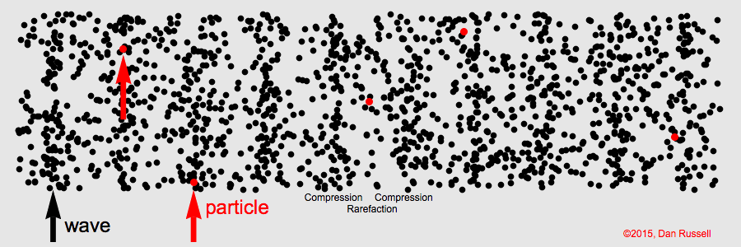
Ses:
  Ses, dalgalar halinde yayılan bir enerjidir. Sesin oluşması için bir titreşim hareketi gerekli olup, bu hareketin yayılması için de hava, su gibi akustik bir ortam şarttır. Ses, dalgalar halinde yayıldığı için akustik ortamda basınç değişikliğine neden olur.

Slide 4
Frekans
Bir saniyede oluşan siklusların sayısı olarak ifade edilir.
Birimi Hertz (Hz)dir
Frekans arttıkça ses tizleşir, frekans düştükçe ses pesleşir.

Slide 5

500 Hz kalın ses
4000 Hz ince ses
1000-3000 Hz arası sesleri bir birinden daha kolay ayırırız.

Slide 6
Frekans
İnsan kulağı 16 ile 20.000 Hz. arası frekansları işitir.
Frekansı 16 Hz.’den
düşük olan seslere subsonik sesler, 20.000 Hz.’den yukarı olan seslere de ultrasonik sesler denir.

Slide 7

Frekans
Konuşma sesleri 500-2000 Hz. arasındadır.

Slide 8
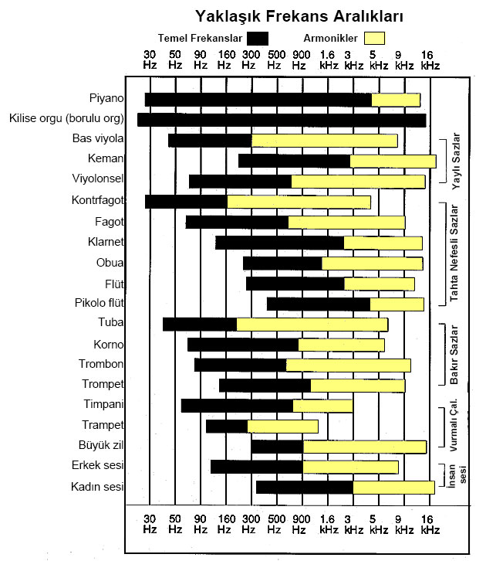
Müzikal seslerin çoğu sesin tizliğini belirleyen bir ana frekans ile bunun üzerine binmiş ve sesin özgün rengini veren armonik titreşimlerden (üst tonlar) yapılmıştır
Ses tınısındaki titreşimler aynı notayı çalmaları halinde dahi bizim değişik müzik gereçlerinin ayırt edebilmemize izin verir

Slide 9
Şiddet
Şiddet ses enerjisinin sayısal bir çokluğudur, ölçülebilir. Ses enerjisinin sıkışma ve gevşemeler sırasında birim yüzeye yaptığı basınç, nesnel olarak ölçülebilir ve bir birimle (dyn/cm² ile) belirlenebilir.

Slide 10
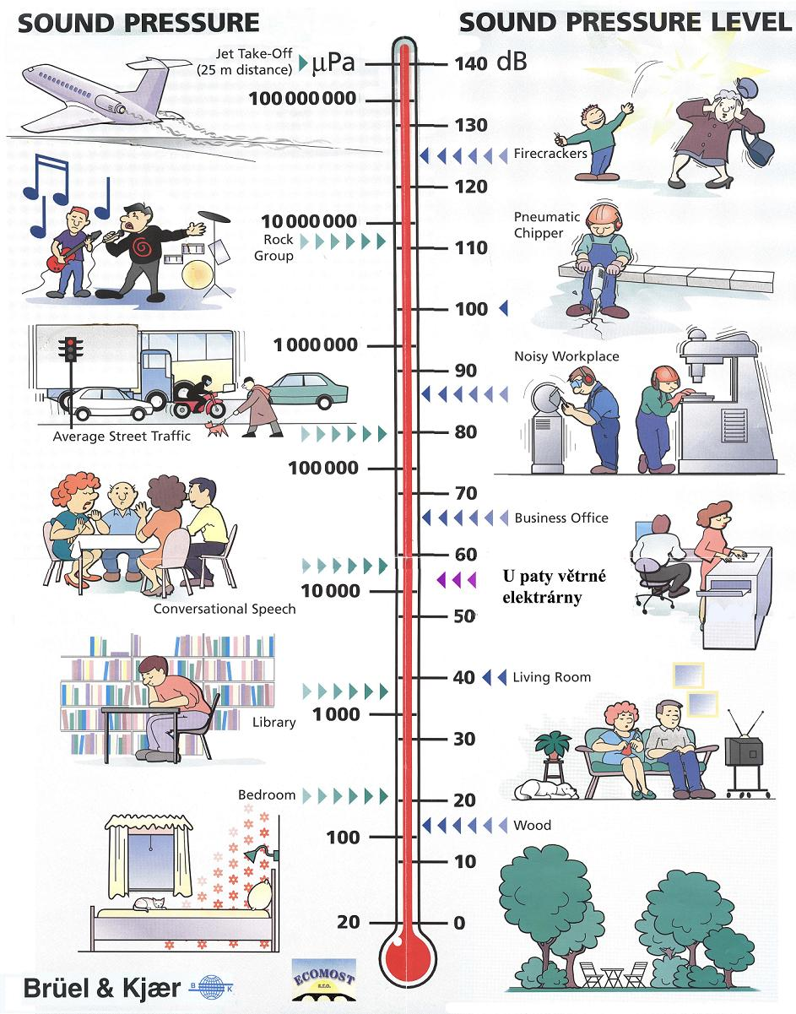
0.0002 dyn/cm²
20 mikropaskal
0 dB
200 dyn/cm²
20 pascal
140 dB

Slide 11
Desibel: dB
İnsan kulağının işitebildiği en düşük ses şiddeti olarak tanımlanabilir.
Fısıltı sesi 30 dB
Konuşma sesi 40-60 dB
Bağırma sesi 80-90 dB
Uçak kalkış sesi 120-140 dB
Tüfek sesi 130 dB

Slide 12
Ses düzeyi
Ses düzeyi, ses basınç düzeyinin belli bir eğriye göre ağırlıklı olarak bulunmuş şeklidir. Bir çeşit filtreleme olarak kabul edilebilecek olan ağırlıklama işlemi için A,B,C ve D olmak üzere dört farklı tipte ağırlık eğrisi geliştirilmiştir. A ağırlıklama eğrisi, insan kulağının duyarlılık eğrileri ile doğrudan ilişkisi nedeniyle insanların gürültüye gösterdikleri tepkiyi ölçmede kullanılır. Ses düzeyi, kullanılan ağırlık eğrisinin tipine göre, dB(A,B,C,D) olarak belirtilir.

Slide 13
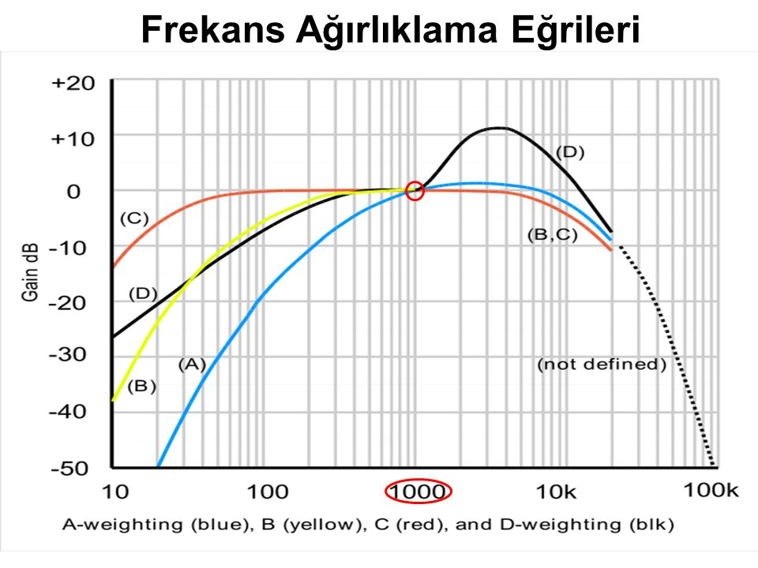

Slide 14
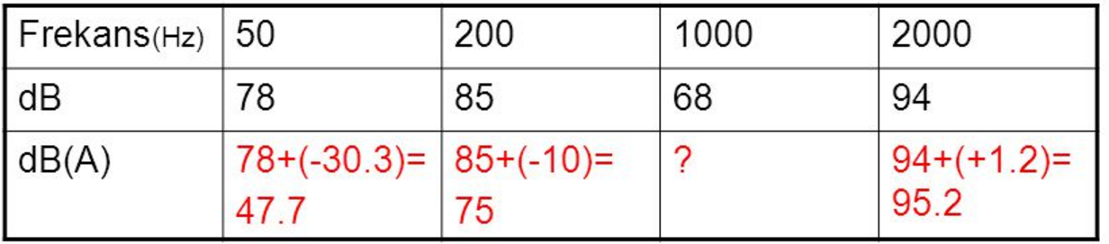
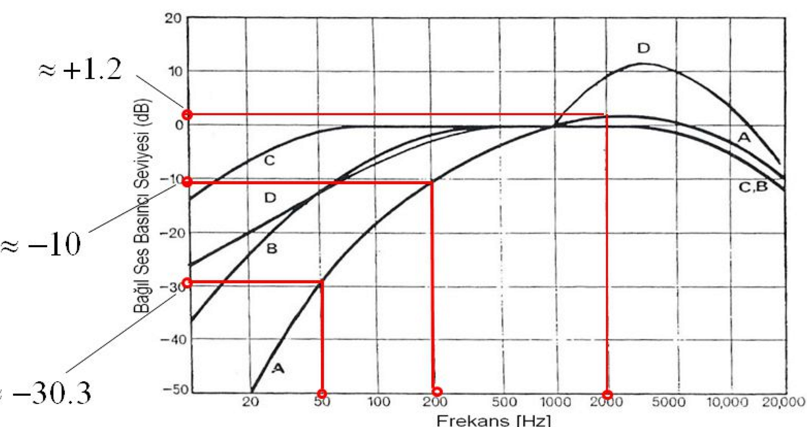
Frekans ağırlıklama örneği

Slide 15
İşitme
Kulak kepçesinin topladığı ses enerjisinin çeşitli bölümlerinde değişikliğe uğradıktan sonra aksiyon potansiyelleri halinde beyne gönderilip burada ses halinde algılanması olayına işitme diyoruz.

Slide 16
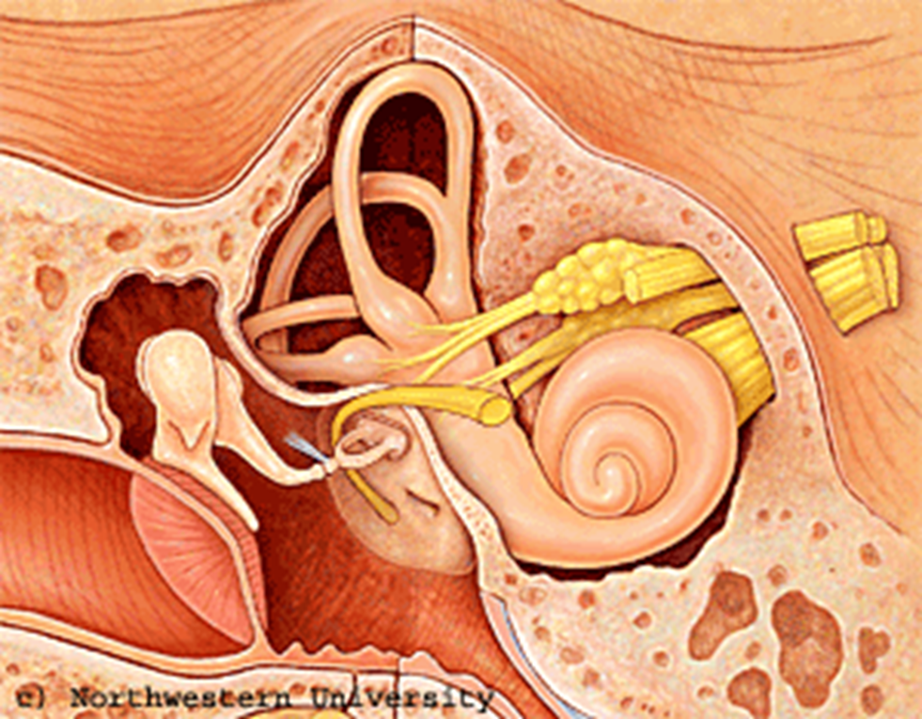
Orta kulakta ses titreşimleri iç kulak sıvılarına iletilmekte
İç kulakta frekansların periferik analizi yapılmakta (pesler apikal – tizler bazal kıvrım)
Mekanik enerji-silialı hücreler tarafından elektrik enerjisine dönüştürülmekte.

Slide 17

Malleus ve inkus bir manivela gibi hareket eder ve sesi1/1.3 oranında yaklaşık 2.5 dB arttırır.

Slide 18
Toplam27.5 dB kazanç sağlanır.
Kulak zarının titreşen yüzeyi ile oval pencerenin titreşen yüzeyi arasındaki oran farkıdır. TM titreşen bölümü 55 mm²’dir. Stapes tabanı 3.2-3.5 mm²’dir. 55/3.2= 17 kat arttırılarak geçer bu da yaklaşık 25 dB kazanç demektir.

Slide 19
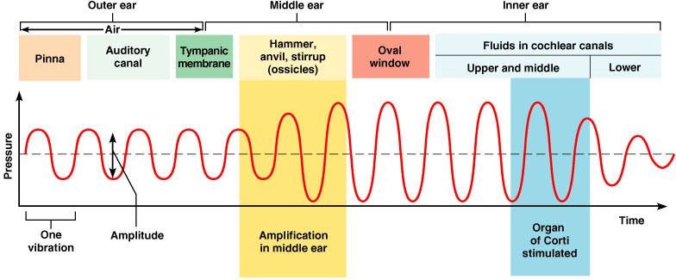

Slide 20
Sesin İletimi
Hava iletimi :Ses dalgalarının dış kulaktan, kulak zarı ve işitme kemikçikleri aracılığı ile iç kulaktaki sıvıya iletilmesine denir.
Kemik iletimi: Kafatası kemiklerinin titreşimleri iç kulaktaki sıvıya iletilir

Slide 21
İşitme kayıpları
İletim tipi
Sensorinöral tip
Mikst tip

Slide 22
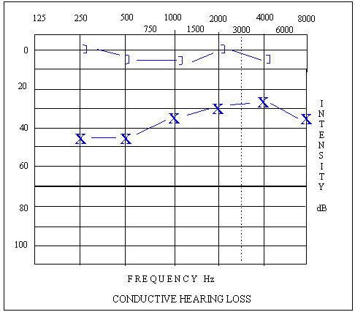
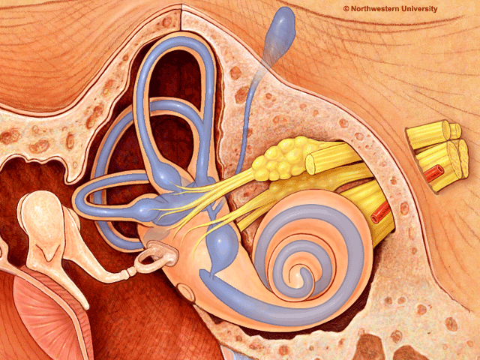
İşitme Kaybının Tipi
İletim tipi

Slide 23
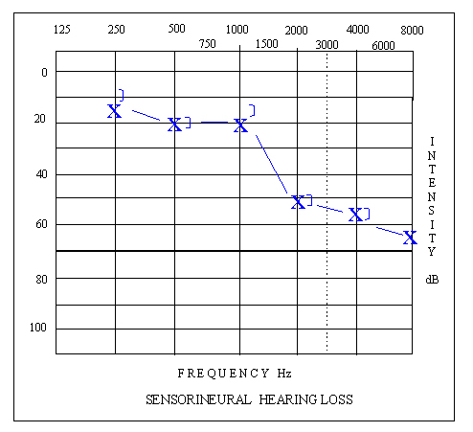
Sensorinöral tip

Slide 24
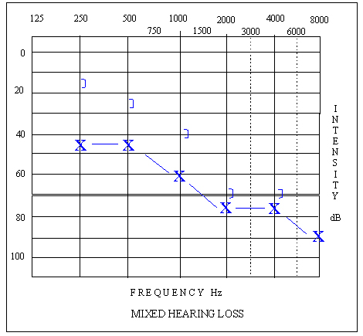
Karışık Tip

Slide 25
İletim tipi işitme kaybı
Auriküla
Dış kulak yolu
Orta kulak

Slide 26
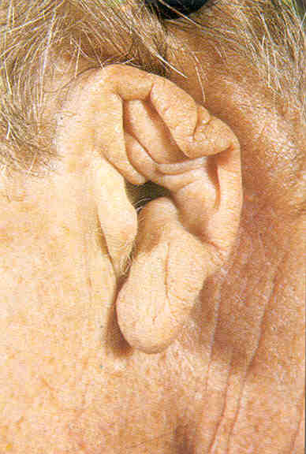
Auriküla
Auriküla aplazisi
Auriküla hipoplazisi
Aurikülada şekil bozuklukları

Slide 27
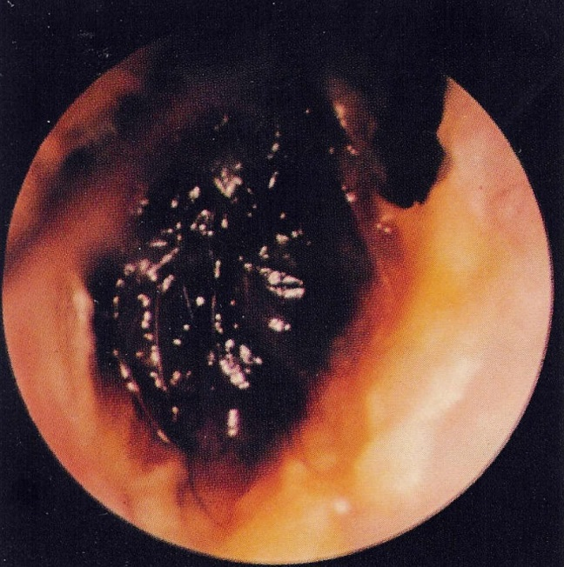
İTİK- Dış kulak yolu
Buşon

Slide 28
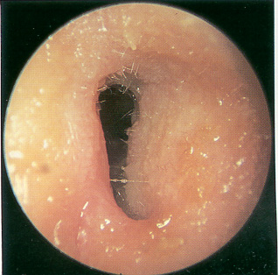
İTİK- Dış kulak yolu
Diffüz otitis eksterna

Slide 29
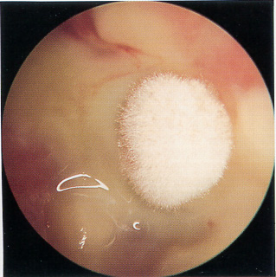
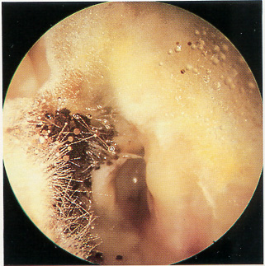
İTİK- Dış kulak yolu
Otomikoz

Slide 30
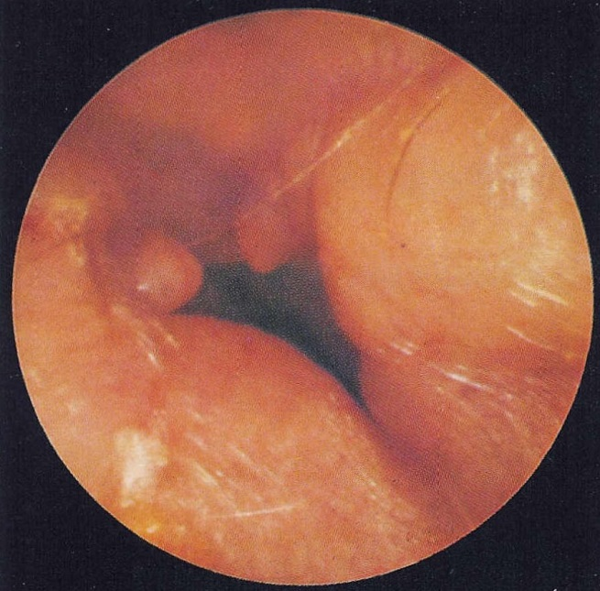
İTİK- Dış kulak yolu
Ekzostoz

Slide 31
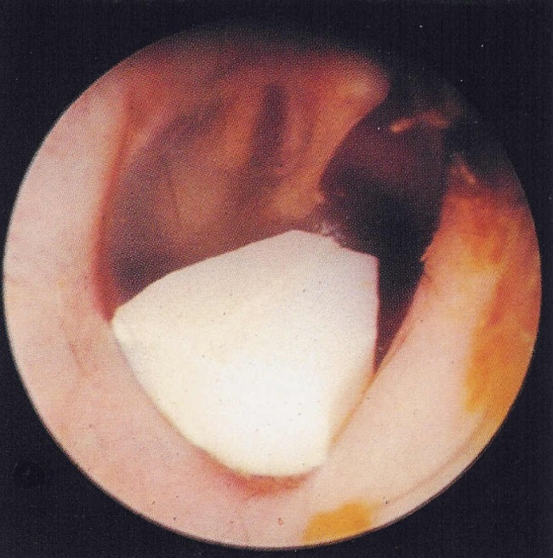
İTİK- Dış kulak yolu
Yabancı cisim

Slide 32
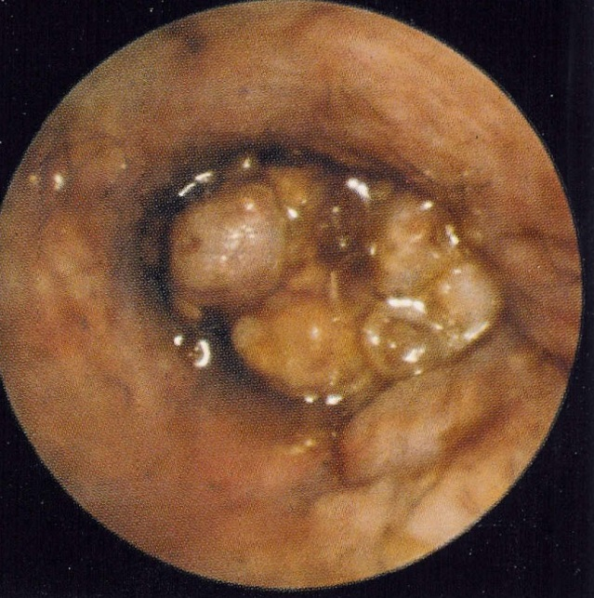
İTİK- Dış kulak yolu
Tümör

Slide 33
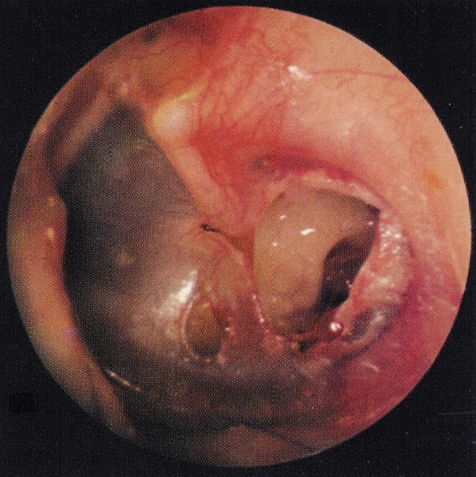
İTİK- Timpanik membran
Travmatik perforasyon

Slide 34
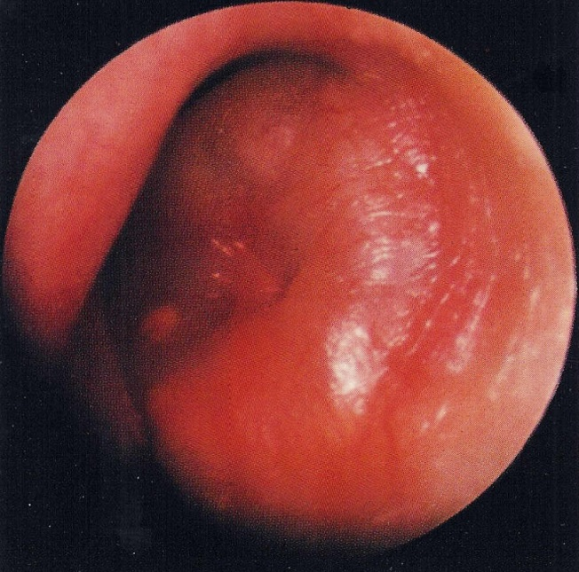
İTİK- Orta kulak
Akut otitis media

Slide 35
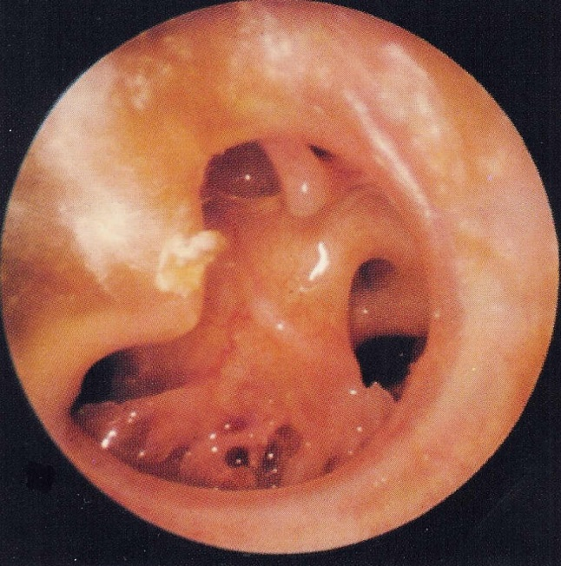
İTİK- Orta kulak
Kronik otitis media (kuru)

Slide 36
Sensorinöral işitme kaybı
Genetik
İnfeksiyöz
Travmatik
Ototoksisite
Neoplastik
Meniere hastalığı
Ani işitme kaybı

Slide 37
Genetik SNİK
İç kulak yapısal anomalileri
  Michel aplazisi
  Mondini deformitesi
  Scheibe aplazisi
  Alexander aplazisi
  Geniş vestibüler aquaduct

Slide 38
İnfeksiyöz SNİK
Sistemik infeksiyonlar
  Viral
    Perinatal (CMV, rubella)
    Postnatal (Kabakulak, EBV, VZ, Influenza, Coxsackie)
  Bakteriyal
    Perinatal (Sifiliz)
    Postnatal (Lyme hastalığı)
Komşu infeksiyonların yayılması
  Menenjit-ensefalit
  Otitis media

Slide 39
Ototoksisite
Aminoglikozidler
Vancomycine
Cisplatin
Loop diüretikleri
Salisilat

Slide 40
Ototoksinler
Organic solvents
  ** Toluene (printing)
  ** Xylenes (plastics)
  ** Styrenes (plastics)
  ** Trichloroethylene (degrease)
  * Carbon Disulfide (textile)
  * Stoddard/white spirits
  * N-hexane
  Fuels (JP-8 fuel)
  Ethyl benzene
  Perchloroethylene
  Butyl Nitrite
  Methylene chloride
Metals
  * Mercury and derivatives
  * Lead and derivatives
  * Arsenic (atoxyl)
  * Manganese
  Trimethyltin (organic tin)
  Cobalt
Asphyxiants
  ** Carbon Monoxide
  * Cyanide
Drugs
  Aminoglycosides
  Loop diuretics
  Anti-neoplastic agents
  ASA
  Quinine compounds
Others
  Chem. warfare nerve agents
  Organophosphate (pesticide)
  Paraquat (pesticide)

Slide 41
Okuma önerileri
Metals
  Trimethyltin (Fechter et al, Crofton et al.)
  Metil civa (Konshi et al., Ison et al., Rice et al.)
  Kurşun (Discalzi et al)
Pestisidler
  Perry & May J Agromedicine. 2005;10(2):49-55.
Chemical asphyxiants
  Carbon Monoxide (CO) + noise (Fechter et al)
  Hydrogen Cyanide + noise (Fechter et al)
  Potassium Cyanide (Konishi et al., Evans & Klinke, Fechter et al. )
Acrylonitrile (Fechter et al., Pouyatos et al.)

Slide 42
Organic solvents
  Toluene (Pryor et al., Sullivan et al., Johnson et al., Crofton et al, Campo et al., Morata et al., Fechter et al.)
  Ethyl benzene (Cappaert et al.)
  Styrene (Campo et al., Crofton et al., Pryor et al., Morata et al, Sliwinska-Kowalska et al )
  Xylene (Pryor et al., Crofton et al, 1994)
  Trichloroethylene (Crofton et al., Fechter et al., Muijser et al.)
  N- Hexane (Rebert et al., Nylen et al.,)
  Carbon disulfide (Sulkowski, Morata, Chang et al.)
  Solvent mixtures (Rebert et al., Crofton et al., Morata et al., Jacobsen et al., Kim et al., Sliwinska-Kowalska et al)

Slide 43

ACOEM
(American College of Occupational and Environmental Medicine)
Gürültüye bağlı işitme kaybı için kanıta dayalı yaklaşım önerisi, JOEM 45(6) 2003
“Clinicians evaluating cases of possible noise-induced hearing loss should keep in mind the following clinical concerns:…
…Coexposure to ototoxic agents, such as solvents, heavy metals and tobacco smoke, may act in synergy with noise to cause hearing loss”.

Slide 44
Bazı ülkelerde işitme testleri zorunlu hale getirilmiş durumda
ABD
Avustralya

Slide 45
Bazı ülkelerde daha utangaç…
AB direktifi (2003/10 EC noise)
Türkiye:
  MADDE 7 – (1) İşveren; …işyerinde gerçekleştirilen risk değerlendirmesinde, gürültüden kaynaklanabilecek riskleri değerlendirirken; …..
  ç) Teknik olarak elde edilebildiği durumlarda, işle ilgili ototoksik maddeler ile gürültü arasındaki ve titreşim ile gürültü arasındaki etkileşimlerin, çalışanların sağlık ve güvenliğine olan etkisine,

Slide 46
Bazı ülkeler tazmin sistemlerine almıştır
Avustralya
Yeni Zellanda
Brezilya

Slide 47
Neoplastik SNİK
Akustik nörinom
Menenjiom
Fasiyel sinir schwannomaları
Vasküler tümörler

Slide 48
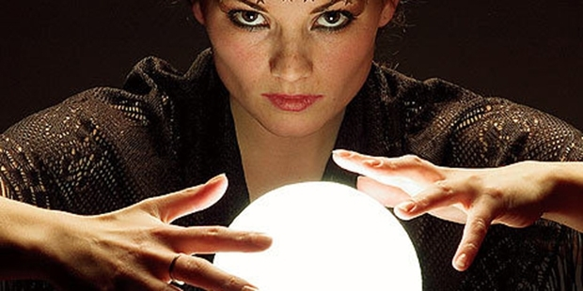
İdiopatik Ani İşitme Kaybı (İAİK)
‘Üç gün içinde, üç frekansta, ortalama en az 30 db işitme kaybı’

Slide 49
Travmatik SNİK
Direkt travma
Ses travması
  Akut
  Kronik

Slide 50
Ses travması
Gürültüye bağlı orta kulak zararları nadirdir. Ve ancak yüksek düzeydeki seslerle olmaktadır.
180 dB’e eşdeğer ses basınç düzeyleri ile tympanik zar perfore olmaktadır(patlama sesleri).
Silah atışları sonrasında tympanik zar perforasyonu olan 120 kişide osiküler hasar yoktur.

Slide 51
Ses travması
Yapılan çalışmalarda gürültüye bağlı iç kulak zararları gösterilmiştir.
En çok etkilenen bölge, kokleadaki tüy hücreleridir.
Bir süreliğine yüksek düzeyde gürültüye maruz kalındığında tüy hücrelerinin steriociliaları sertliklerini yitirmekte ve sese yanıt olarak verdikleri titreşimler azalmaktadır. Bu, geçici eşik kaymasına neden olmaktadır.
Tekrarlayan yüksek düzeydeki gürültü, tüy hücrelerinin ölmesine ve kalıcı eşik kaymasına neden olmaktadır.

Slide 52
Gürültünün sağlık üzerine etkilerini belirleyen unsurlar
Sese ilişkin
  Şiddet
  Çalışma süresi

Slide 53
Gürültünün sağlık üzerine etkilerini belirleyen unsurlar
Kişiye ilişkin
  Kişisel duyarlılık
  Yaş
  Cinsiyet
  Önceki iç kulak hastalıkları

Slide 54
GÜRÜLTÜ VE SÜRE KISITLAMASI
SAAT \GÜN | ACGIH | NIOSH | OSHA
16 | 82 | 82 | 85
8 | 85 | 85 | 90
4 | 88 | 88 | 95
2 | 91 | 91 | 100
1 | 94 | 94 | 105
½ | 97 | 97 | 110
1/ 4 | 100 | 100 | 115
1/ 8 | 103 | 103

Slide 55
İşyerlerinde Gürültüyle İlgili Yasal düzenlemede…
 |  | EYLEM
Minimum Eylem Değeri | 80 dB(A) | Risk değerlendirme Kulak koruyucu kullanılabilir Yönetim programı Eğitim
Maksimum Eylem Değeri | 85 dB(A) | Kaynakta gürültü kontrolü Kulak koruyucu kullanılmalı
Limit Değer | 87 dB(A) | Gürültü düşürülmeli

Slide 56
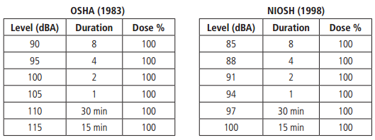
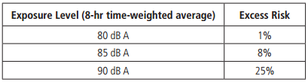
Sınır değerler…
8 saat /gün
5 gün /hafta
40 yıl

Slide 57

Gürültünün İç Kulakta Etkisi

Slide 58
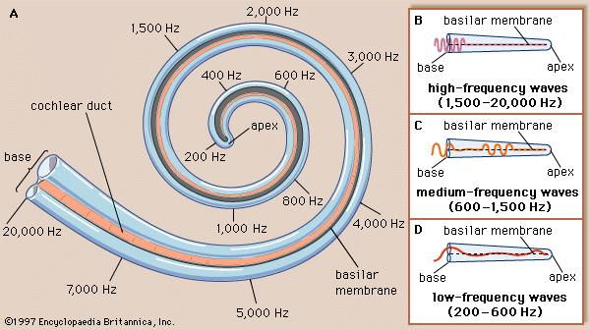

Slide 59
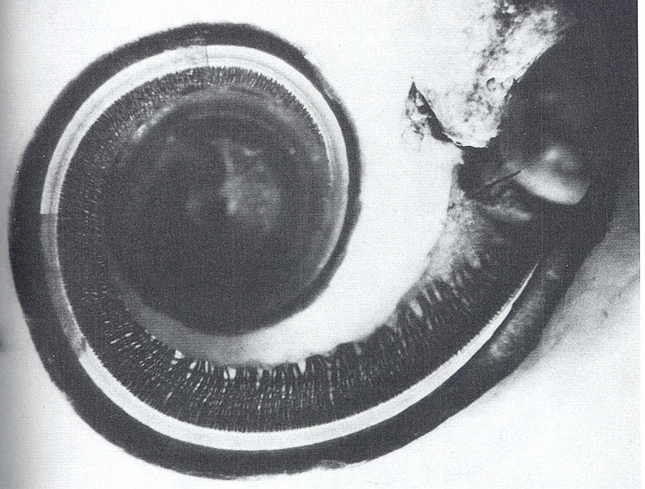

Slide 60
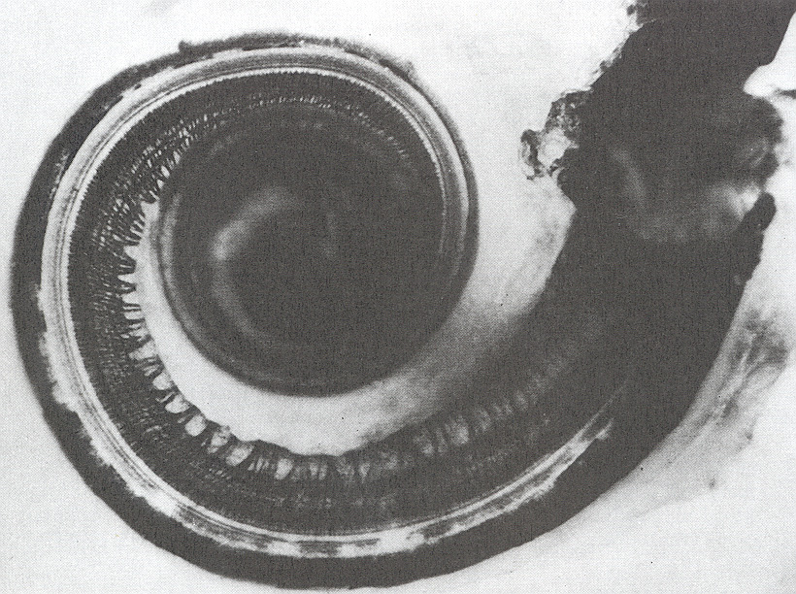

Slide 61
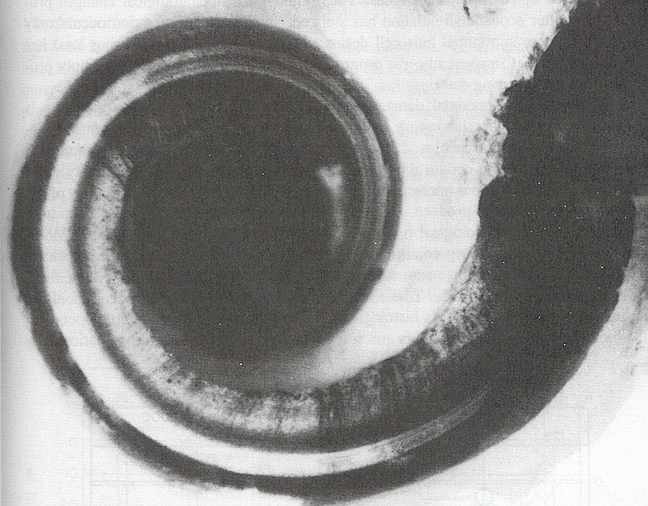

Slide 63
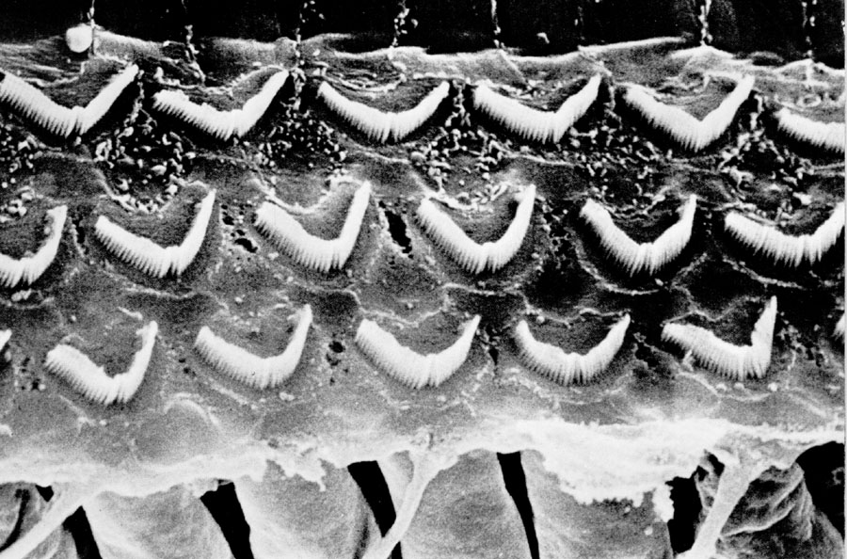
Normal
Notes:
This is a microscopic photo of normal hearing hair cells.

Slide 64
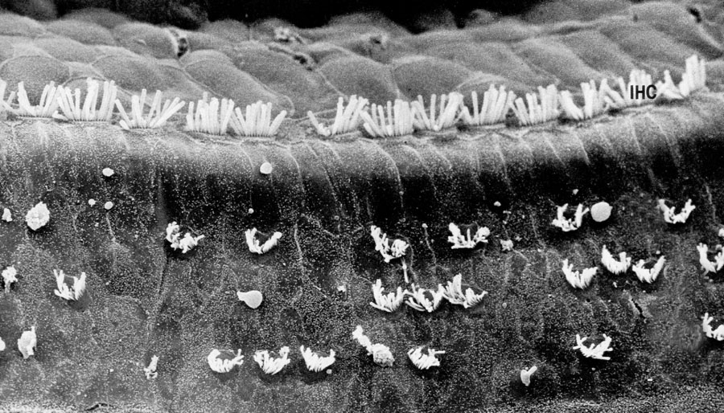
Gürültü zararı
Notes:
This is what the hair cells look like after noise exposure. This represents hearing loss and is not correctable by any medical or surgical procedure. Remember the chart on detection of sound by hearing ability?

Slide 65
Temel İşitme Muayenesi
19 Şubat 2026
İSTANBUL
İnsan sesi
Diyapozon
  Weber Testi
  Rinne Testi
  Schwabah Testi
Odyometri kullanılarak

Slide 66
Saf Ses Odyometrİsİ

Slide 67
Saf Ses Odyometrisi
Odiometriler, kalibre edilmiş saf ses üreten, konuşma ve çeşitli maskeleme sesleri çıkartan, bir uygulayıcı tarafından maniple edilen (mikrofonlu, kulaklıklı ve kemik yolu için vibratörlü) cihazlardır.
Tonal Odiometri (Saf Ses Odiometrisi) Saf ton sesler verilerek işitme eşiğini saptamaya yarayan subjektif bir yöntemdir.

Slide 68
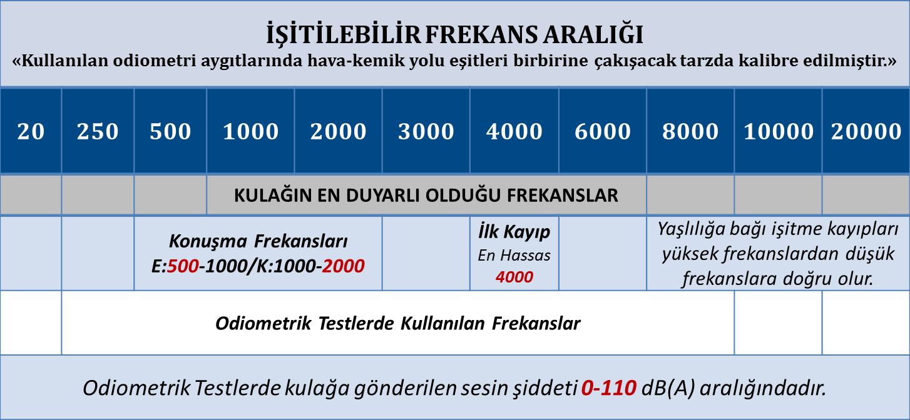
Saf Ses Odyometrisi

Slide 69

Saf Ses Odyometrisi
(Slayt Özer Demir’in sunumundan alıntıdır)
ODYOMETRİDE KULLANILAN SAF SESLER
ODİO SESLERİ | FREKANSLAR -Hertz
 | 250
 | 500
 | 1.000
 | 2.000
 | 3.000
 | 4.000
 | 6.000
 | 8.000
Notes:
69
69

Slide 70
Saf Ses Odyometrisi
ODİOMETRİK SEMBOLLER
SEMBOLLER | SOL KULAK [MAVİ] | SAĞ KULAK [KIRMIZI]
HAVA YOLU | X | O
KEMİK YOLU | > | <
Notes:
70
70

Slide 71
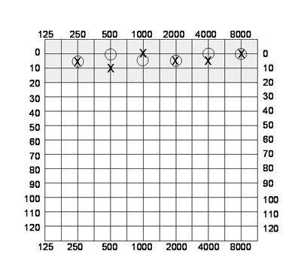
Duyma Testi
düşük
yüksek
kalın
tiz

Slide 72
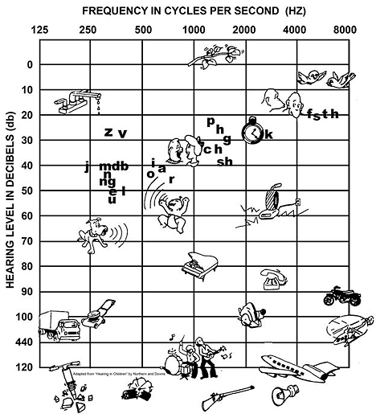
Duyma Testi

Slide 73
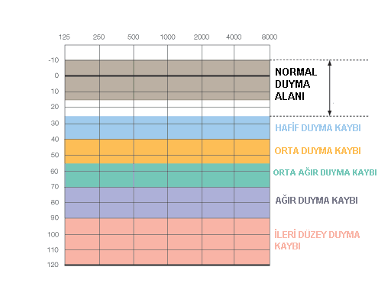
Duyma Testi

Slide 74
İşitme Kaybının Tipi
İletim tipi

Slide 75
Sensorinöral tip

Slide 76
Karışık Tip

Slide 77
GÜRÜLTÜYE BAĞLI SNİK ve Yönetimi
19 Şubat 2026
İSTANBUL

Slide 78
GÜRÜLTÜYE BAĞLI SNİK
Sensorinöral tip

Slide 79
İyi yönetmek için doğru test, doğru yorum…
Ne kadar sessiz ortam o kadar doğru test
Kemik iletisi ?
Aceleye getirilmemiş çekimler
Kesinlikle işyeri hekimi tarafından değerlendirilmeli
Mümkünse sayısal rakamlar, atölye bazında ortalamalar, ortalamaların değişimi…

Slide 80
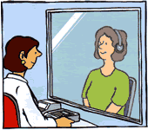
Sağlık izlemi…
Ne zaman?
  Minumum eylem değeri sıklıkla ve düzenli olarak aşılıyorsa.
Yararı?
  Erken zararın tespiti
  Zararın durdurulması için uygun olanak yaratması
  Kontrol önlemlerinin gözden geçirilmesi fırsatı yaratması

Slide 81
Sağlık izlemi…
Sıklığı
  Baz değer (işe giriş muayenesi)
  İlk iki yıl yılda bir
  Devamında üç yıl aralarla (Sorun yoksa neden uzamasın?)
Kontrol ve izlem sırasında iş sağlığı alanında deneyimli gözler…

Slide 82
SNİK Yönetimi
Babam Dedem bilgisi…
2000 Hz’de 30 dB
4000 Hz’de 40 dB kayıp varsa işini değiştir.

Slide 83
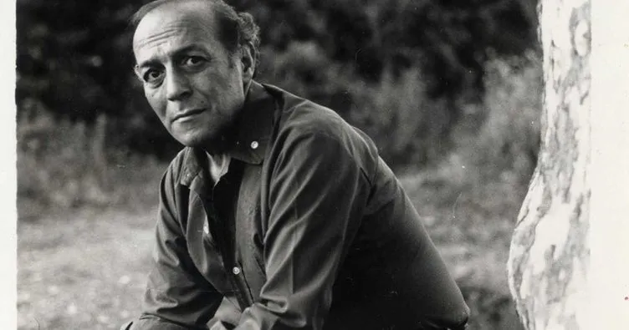
Ağıdı önce söylenen
Sen nereye uçuyorsun
Ağıdı önce söylenen
Ölüm korkusunu atar
Sen nereye uçuyorsun
Boynu usul telli turna
Pir Sultan benim ağıdım
Ben de senin ağıdınım
Uzar gideriz bu yolda
Uzar gideriz bu yolda
Sen nereye uçuyorsun
Gökyüzüne kana kana
CEMAL SÜREYA’nın anısına saygıyla.
İlkay AKKAYA’nn hoşgörüsüne sığınarak.
75 saniye sağlıklı duyan bir insanın mutluluğuna alışacağız….
75-110 saniye 4000 Hz frekansta pik yapan 2000-6000 Hz arasında ortalama 35 dB düşüş simülasyonu
110-140 saniye 4000 Hz frekansta pik yapan 500-6000 Hz arasında ortalama 55 dB düşüş simülasyonu

Slide 84
Standart eşik kayması
Standard Threshold Shift (STS)
İşitme yeteneğinde iş sağlığını ilgilendiren önemli bir değişiklik olması anlamına gelmektedir.
Bazı ülkelerin yasal düzenlemelerinde yer bulmaktadır.
Yararlı bir fikir…

Slide 85
Standart eşik kayması
  ?1000-2000-3000 Hz
  ?1000-2000-3000-4000 Hz
  ?2000-3000-4000 Hz
  Ortalama işitme eşiğinin baz odyograma göre 10 dB’den fazla kayması.

Slide 86
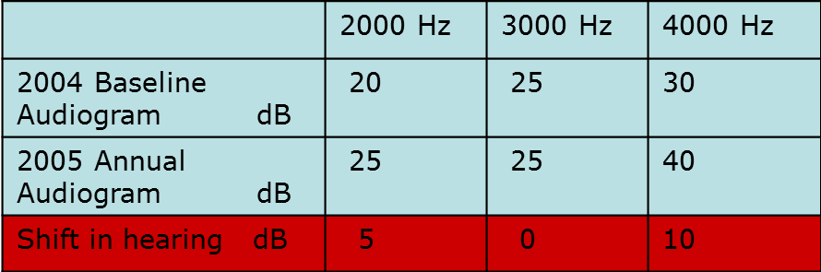
Standart eşik kayması
Örnek hesaplama
(5+0+10)/3 = 15/3 = 5

Slide 87
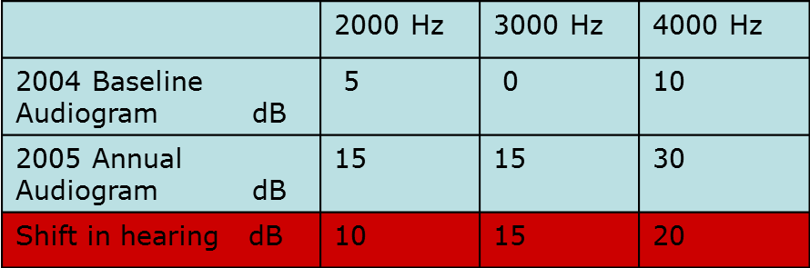
Standart eşik kayması
Örnek hesaplama
(10+10+25)/3 = 45/3 = 15

Slide 88
Standart eşik kayması varlığında
İşçinin bilgilendirilmesi gereklidir/önerilir
Odyogramın bir uzman tarafından gözden geçirilmesi, hastane koşullarında tekrarı gerekir.
KKD kullanması, kullanıyorsa tekrar eğitimi gereklidir.
İş sağlığı profesyonelinin konuyu inceleyen raporu gereklidir
  Olası bir mesleki işitme kaybıyla ilgili midir?
  İşitmenin korunması programında değişiklik gerekli midir?
  İşçinin izleme periyodu sıklaştırılmalı mıdır?

Slide 89
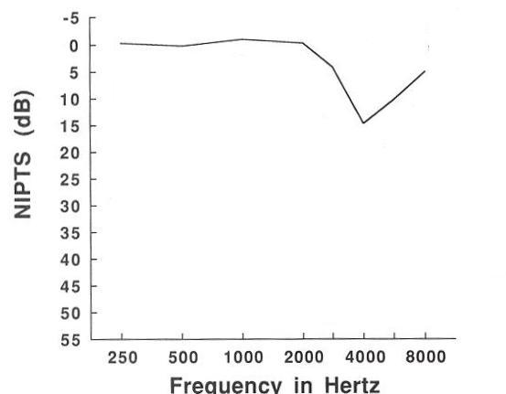
İşe giriş muayenesinde 4000 Hz sorunu

Slide 90
İşe giriş muayenesi işverenin milatı
Önceki etkilenmelerin ibrası
Artık daha az duyarlı bir işçi…

Slide 91
Aralıklı muayenelerde 4000 Hz sorunu

Slide 92
Eski odyogramla karşılaştırın (STS)
İleri tetkik (Geçici eşik kayması?)
Tahammül edilemez düzeyde gürültü varlığı

Slide 93
İşe giriş yada aralıklı muayenelerde SNİK

Slide 94
Eski odyogramla karşılaştırın
İleri tetkik (Geçici eşik kayması?)
Tahammül edilemez düzeyde gürültü varlığı
Önemli düzeyde etkilenme
80 dB’in altında, fazla mesai engellenmeli

Slide 95
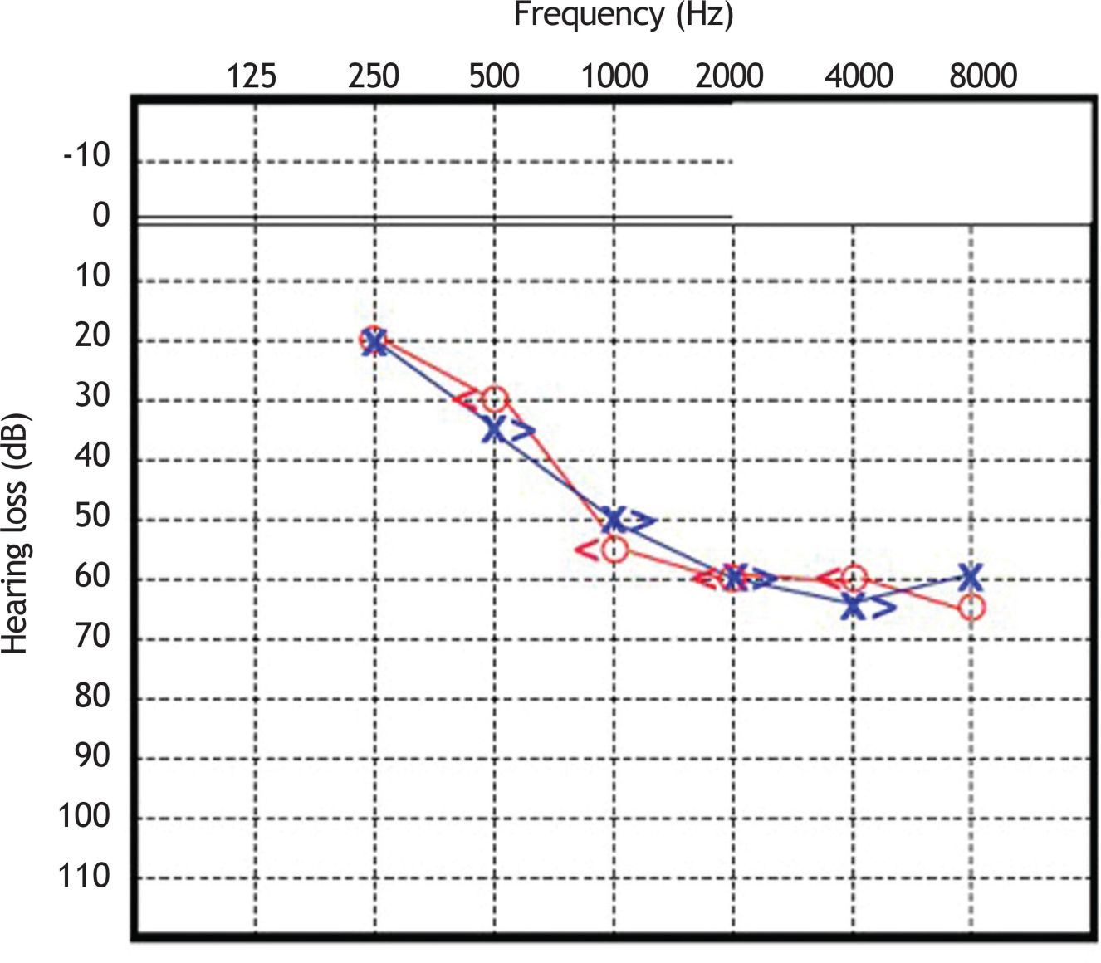
İşe giriş yada aralıklı muayenelerde ileri SNİK

Slide 96
Eski odyogramla karşılaştırın
İleri tetkik (Geçici eşik kayması?)
Tahammül edilemez düzeyde gürültü varlığı
Önemli düzeyde etkilenme
İş kısıtı?

Slide 97
İşe giriş yada aralıklı muayenelerde İletim Tipi

Slide 98
Eski odyogramla karşılaştırın
Önemli düzeyde bir kulakta etkilenme
80 dB’in altında, fazla mesai engellenmeli

Slide 99
Gürültü Yönetimi ve İşitme Koruyucuları
19 Şubat 2026
İSTANBUL

Slide 100
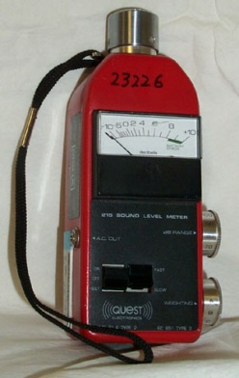
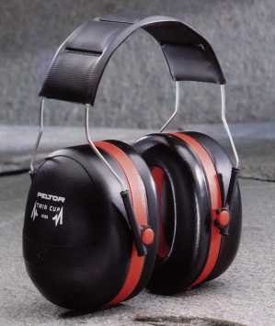
Gürültü ölçümü
İhtiyacınız var
  Kayıt formu
  Eski kayıtlar
  Ses düzeyi ölçer (Sund level meter)
  İşitme koruyucusu

Slide 101
Ne zaman
  80 dB den yüksek gürültü olasılığı
  İşitme koruyucu kullanılıyorsa
  Tam kapasiteli çalışma gününde

Slide 102
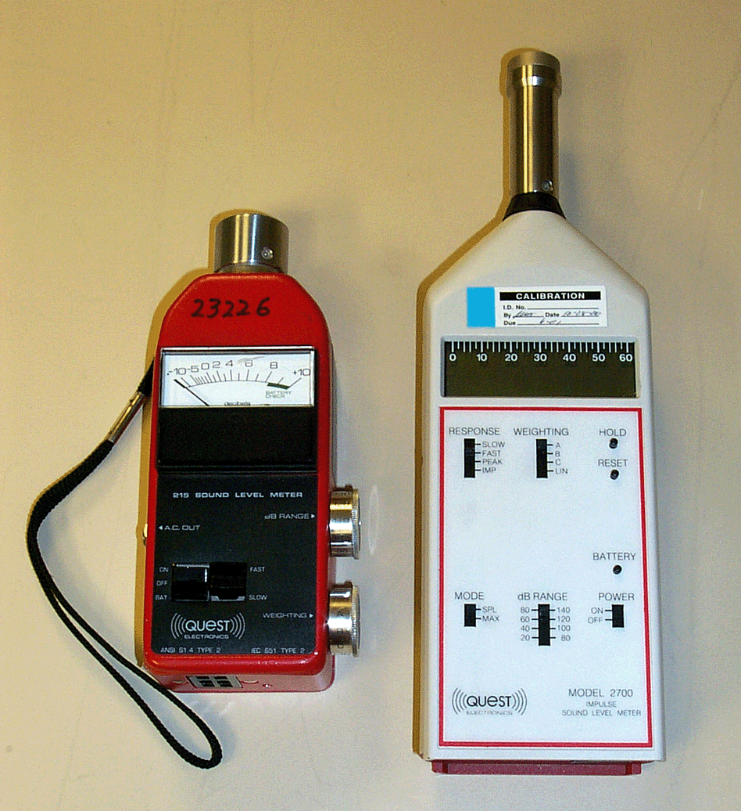
Ses düzeyi ölçer
Anlık ölçümler

Slide 103
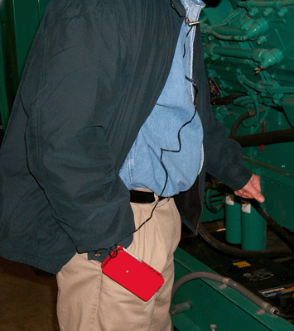
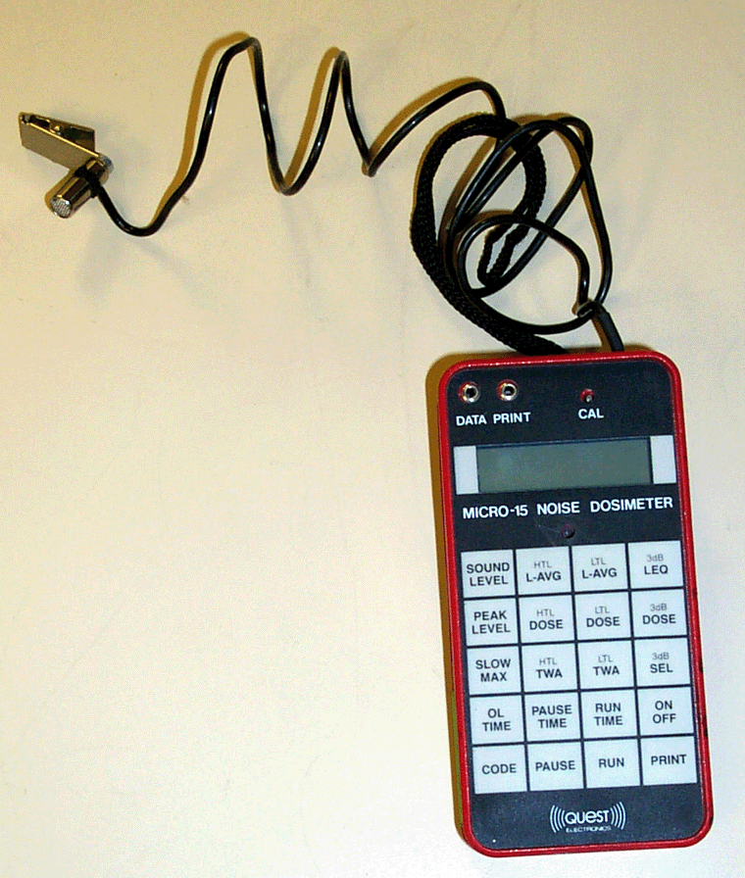
Gürültü dozimetresi

Slide 104
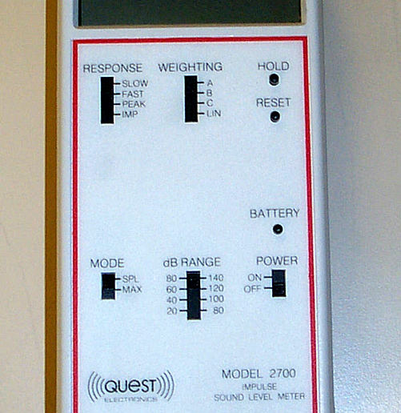

Slide 105
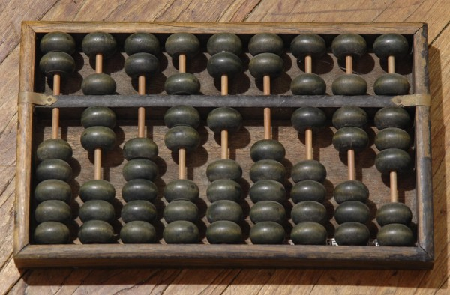
İşçi farklı alanlarda çalışıyorsa

Slide 106
Bireysel ölçüm
Ortalama gürültü düzeyini verir
Tüm çalışma süresinde üstünde olmalıdır

Slide 107
Kaydedilecekler
İşçinin adı
İş alanı
İşitme koruyucu NRR ve diğer değerleri,
İşitme koruyucu sorunu varmı?
Ortalama ölçüm değerleri
İşçinin katkısı

Slide 108
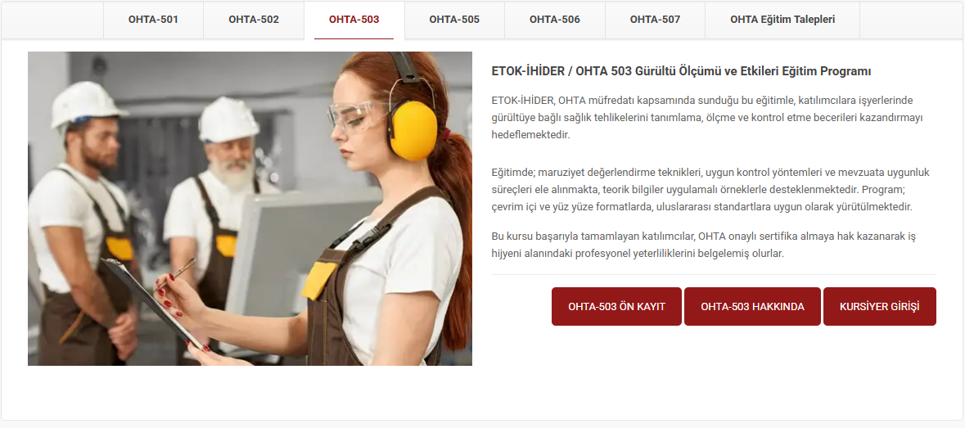
Ölçümler ve sorunlar
https://www.etok-ihider.org/

Slide 109




KK kullanımı …
Unutulmamalı
  Son çare olarak kullanılmalıdır
  Sınır değerler dikkate alınarak kullanılması iş güvenliği açısından zorunluluktur.

Slide 110

KK kullanımı …iyi uygulama..
Konfor ve hijyen gözetilmeli
Yeterli koruma sağlamalı
Diğer KK larla uyumlu olmalı
  (başlık, maske, gözlük)
İyi yönetilmeli
  (temizliği, değiştirilmesi, seçimi)
Gözlem ve eğitim yapılmalı

Slide 111



KK kullanımı …iyi uygulama..
AŞIRI KORUMADAN kaçının
Hatalı kullanımı engelleyin

Slide 112

Kulak tıkacı kullanalım…

Slide 113


Kulak tıkacı kullanalım…

Slide 114



Slide 115


Slide 116


Slide 117


Slide 118


Slide 119


Slide 120




HATALI YERLEŞTİRME

Slide 121
İşitme Koruyucusu Seçimi
Koruyun
Aşırı korumadan kaçının
Ergonomik puanınız düşer

Slide 122
HML yöntemi
İhtiyaçlarınız
  İşitme koruyucunun H-M-L değerleri
  dB(A)
  dB(C)

Slide 123

Örnek

Slide 124
Octav Bant Yöntemi
İhtiyaçlarınız
  İşitme kouyucunun istenen bantlarda ortalama koruma ve standart sapma değerleri
  Oktav bantlarda ortam gürültü düzeyleri

Slide 125

Örnek

Slide 126
SNR yöntemi
İşitme koruyucunun SNR değeri
Ortam dB(C) değeri

Slide 127


Diğer faktörler …
BEN KORUNUYORUM FAKTÖRÜ
Korumak: Kişisel koruyucular
Gerçek koruma: (NRR-7)/2

Slide 128


Diğer faktörler …
BEN KORUNUYORUM FAKTÖRÜ
KULAKLIK
KULAK TIKACI

